Slide 1


Infraestructuras Comunes de Telecomunicación
Gestión de proyectos
Grado en Ingeniería Electrónica de Telecomunicación

Slide 2

Índice
Infraestructuras Comunes de Telecomunicación
5.1. Introducción a las ICTs
5.2. Magnitudes y unidades
5.3. Servicios ofrecidos
5.4. Diseño de ICTs
5.5. Parámetros de calidad
5.6. Componentes
5.7. Ejemplo
5.8. Presentación de la memoria
5.9. Información

Slide 3
Índice
Infraestructuras Comunes de Telecomunicación
5.1. Introducción a las ICTs
5.2. Magnitudes y unidades
5.3. Servicios ofrecidos
5.4. Diseño de ICTs
5.5. Parámetros de calidad
5.6. Componentes
5.7. Ejemplo
5.8. Presentación de la memoria
5.9. Información

Slide 4
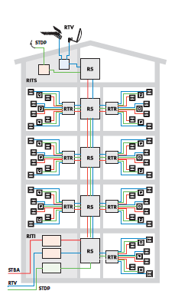
5.1. Introducción a las ICTs
Definición
La Infraestructura Común de Telecomunicaciones (ICT) es la instalación que distribuye el acceso de servicios de telecomunicaciones en el interior de edificaciones.
Los servicios de telecomunicación engloban:
- Radio y televisión terrestre y satélite
- Telefonía
- Banda ancha
La ICT además incluye:
- canalización
- obra civil de los servicios suministrados
- instalación eléctrica necesaria

Slide 5
5.1. Introducción a las ICTs
Legislación
Real Decreto 346/2011: Reglamento regulador de las infraestructuras comunes de telecomunicaciones
Orden ITC/1142/2010: Reglamento regulador de la actividad de instalación y mantenimiento de equipos y sistemas de telecomunicación. Instalador tipo F
Orden ITC/1644/2011: Reglamento regulador de las infraestructuras comunes de telecomunicaciones para el acceso a los servicios de telecomunicación en el interior de las edificaciones, aprobado por el Real Decreto 346/2011

Slide 6
5.1. Introducción a las ICTs
Responsabilidades
Ingeniero de Telecomunicación:
- Diseño del proyecto
- Gestionar las consultas con los operadores
- Redacción de la memoria
Empresa instaladora de Telecomunicaciones:
- Inscrita en el Registro de Empresas instaladoras de Telecomunicaciones (RD 244/2010)
- Formación (RD 401/203)
- Medios necesarios requeridos en la orden ITC/1142/2010
- Ejecutar la instalación siguiendo el proyecto técnico: Boletín de Instalación
- Realizar el Protocolo de Pruebas (Sección 2, Anexo IV, RD 346/2011 )
Director de obra:
- Redactar Acta de Replanteo (validez o modificaciones del proyecto)
- Expedir el Certificado de Fin de Obra

Slide 7
5.1. Introducción a las ICTs
Documentación y fases
Proyecto Técnico
30 días
Operadores
Ingeniero de Telecomunicación
Verificación ENAC
15 días
Inicio del proyecto
Director de obra
REMITC
Acta de replanteo
15 días
EJECUCIÓN DEL PROYECTO
Director de obra+Propiedad
Boletín de instalación
Certificado de fin de obra
Empresa instaladora
Director de obra
Manual de usuario
Propiedad
ENAC: ENTIDAD NACIONAL DE ACREDITACIÓN
REMITC: REGISTRO ELÉCTRÓNICO DEL MINISTERIO DE INDUSTRIA, TURISMO Y COMERCIO

Slide 8
Índice
Infraestructuras Comunes de Telecomunicación
5.1. Introducción a las ICTs
5.2. Magnitudes y unidades
5.3. Servicios ofrecidos
5.4. Diseño de ICTs
5.5. Parámetros de calidad
5.6. Componentes
5.7. Ejemplo
5.8. Presentación de la memoria
5.9. Información

Slide 9

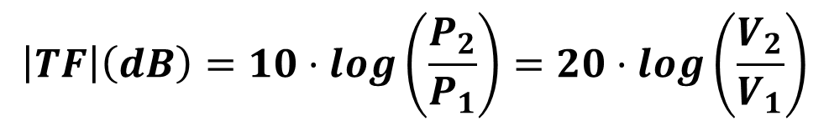
Magnitudes y unidades
el decibelio
Cuadripolo con una función de transferencia TF(jw)
P₁
P₂
TF
V₁
V₂
El decibelio (dB): unidad adimensional que se utiliza para relacionar magnitudes:
$$\left|TF\right|\left(dB\right)=10·log\left(\frac{P_{2}}{P_{1}}\right)=20·log\left(\frac{V_{2}}{V_{1}}\right)$$
$$P=\frac{V^{2}}{R}$$

Slide 10



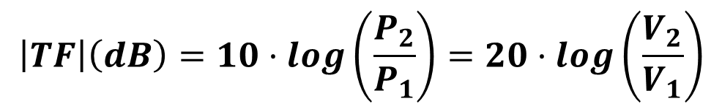
Magnitudes y unidades
el decibelio
$$\left|TF\right|\left(dB\right)=10·log\left(\frac{P_{2}}{P_{1}}\right)=20·log\left(\frac{V_{2}}{V_{1}}\right)$$
Ejemplos:
P₂/P₁ | 1 | 10 | 100 | 1000 | 0.1 | 0.01 | 0.001 | 2 | 4 | 5 | 25
TF(dB) | 0 | 10 | 20 | 30 | -10 | -20 | -30 | 3 | 6 | 7 | 14
Cálculo inmediato teniendo en cuenta:
$$\log\left(A·B\right)=\log\left(A\right)+log⁡(B)$$
$$\log\left(A/B\right)=\log\left(A\right)−log⁡(B)$$
$$\log\left(A^{n}\right)=n·\log\left(A\right)$$
Ejercicios: obtener sin usar la calculadora
P₂/P₁ | 8 | 40 | 50 | 125 | 0.125 | 4000 | 2·10⁻⁴ | 5·10⁻⁴
TF(dB)

Slide 11

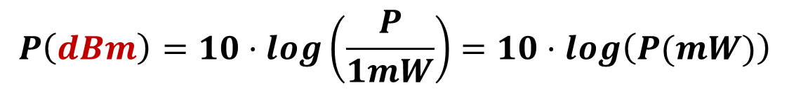
Magnitudes y unidades
Unidades relacionadas con el dB
P(dBx)
V(dBxV)
Relación con x fijo P1=x, V1=x
$$P\left(dBm\right)=10·log\left(\frac{P}{1mW}\right)=10·log\left(P(mW)\right)$$
$$V\left(dBμV\right)=20·log\left(\frac{V}{1 μV}\right)=20·log\left(V(μV)\right)$$
Ejemplos
1 W | 1 mW | 6 kW | 1 V | 1 μV | 30 mV
30 dBm | 0 dBm | 68 dBm | 120 dBμV | 0 dBμV | 149.5 dBμV

Slide 12
Magnitudes y unidades
Relación entre unidades
P₂(dBm) = P₁(dBm) + X (dB)
V₂(dBμV) = V₁(dBμV) + X (dB)
P₂(dBm) = P₁(dBm) + X (dBm)
V₂(dBμV) = V₁(dBμV) + X (dBμV)
Demostrar:
P₁(dBW) = P₁(dBm) -30
V₁(dBmV) = V₁(dBμV) -60
P₁(dBm)= V₁(dBmV)-30-10log(R)= V₁(dBµV)-48.75
R= 75 Ω (terminación redes de distribución)

Slide 13
Índice
Infraestructuras Comunes de Telecomunicación
5.1. Introducción a las ICTs
5.2. Magnitudes y unidades
5.3. Servicios ofrecidos
5.4. Diseño de ICTs
5.5. Parámetros de calidad
5.6. Componentes
5.7. Ejemplo
5.8. Presentación de la memoria
5.9. Información

Slide 14
Servicios ofrecidos
Radiotelevisión
FM
DAB
TDT
Satélite
f (MHz)
195
223
470
862
950
2150
87.5
108
5 MHz
Canal descendente
2150 MHz
Banda de retorno (de haberla)
5 MHz
65 MHz

Slide 15
Servicios ofrecidos
Telefonía y banda ancha
Los Servicios de Telefonía Disponible al Público (STDP) y Servicios de Telecomunicaciones de Banda Ancha (STBA) se sustentan sobre 4 tecnologías:
- Red de cable de pares
- Red de cable de pares trenzados
- Red de cable coaxial
- Red de Fibra óptica
Red de distribución única para cada tecnología y compartida por los operadores

Slide 16
Índice
Infraestructuras Comunes de Telecomunicación
5.1. Introducción a las ICTs
5.2. Magnitudes y unidades
5.3. Servicios ofrecidos
5.4. Diseño de ICTs
5.5. Parámetros de calidad
5.6. Componentes
5.7. Ejemplo
5.8. Presentación de la memoria
5.9. Información

Slide 17
Diseño de ICTs
Esquema de canalizaciones
Satélite/RTV
STDP
RES: Registro de enlace superior
RITS: Registro de Instalaciones de Telecomunicación Superior
RS: Registro secundario
PAU: Punto de Acceso a Usuario
RE: Registro de enlace
RITI: Registro de Instalaciones de Telecomunicación Inferior
Ar: Arqueta de entrada
STBA
Fibra óptica
RES
RITS
(1)
(2)
PAU
RS
PAU
PAU
RS
PAU
(1): Red de distribución
(Canalización principal)
(2): Red de dispersión
(Canalización secundaria)
(3): Red de interior de usuario
(Canalización interior de usuario)
(4): Canalización de enlace
(5): Canalización externa
(6): Red de alimentación
PAU
RS
PAU
PAU
RS
PAU
(5)
(3)
Ar
RE
RITI
(4)
(6)

Slide 18
Diseño de ICTs
Objetivos de diseño
Redes de canalizaciones con todas las tomas necesarias en vivienda/habitación
Garantizar en cada toma de usuario los parámetros de calidad siguientes:
- rango de nivel de señal (dBμV)
- relación (C/N)₀ máxima (dB)
- operación en el rango de frecuencias requerido (5-2150 MHz)
- relación portadora-interferencias máxima (dB)
- relación de intermodulación máxima (dB)
- Bit Error Rate máximo (BER)

Slide 19

Diseño de ICTs
Niveles de cabecera necesarios
Se deberán instalar los equipos de cabecera necesarios para distribuir todos aquellos canales de RTV siempre que presenten niveles superiores a:

Slide 20
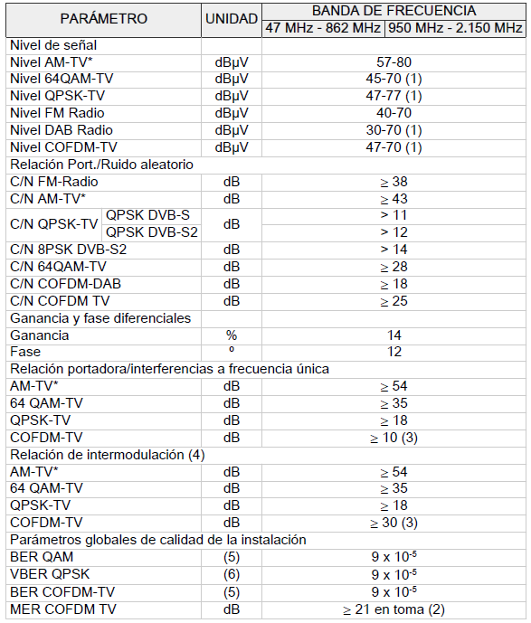

Diseño de ICTs
Objetivos de diseño
Se deberán garantizar en cada toma de usuario:

Slide 21
Diseño de ICTs
Sistemas de recepción
Antena
Preamplificador
Elementos pasivos:
- Cables
- Derivadores
- Distribuidores
Toma de usuario

Slide 22
Índice
Infraestructuras Comunes de Telecomunicación
5.1. Introducción a las ICTs
5.2. Magnitudes y unidades
5.3. Servicios ofrecidos
5.4. Diseño de ICTs
5.5. Parámetros de calidad
5.6. Componentes
5.7. Ejemplo
5.8. Presentación de la memoria
5.9. Información

Slide 23
Parámetros de calidad
V_{in}
V_{out}
f₁,g₁
f₂,g₂
f₃,g₃
f_{N-1},g_{N-1}
f_{N},g_{N}
(C/N)_{in}
(C/N)_{out}
V_{in}=Nivel mínimo de antena (dBμV)
V_{out}=Nivel de señal en la toma de usuario (dBμV)
f_{i}=factor de ruido del componente
g_{i}=ganancia del componente i
α_{i}=atenuación del componente i = 1/g_{i} (unidades lineales)
= -g_{i} (dB)
(C/N)_{in}=relación portadora ruido a la entrada
(C/N)_{out}=relación portadora ruido a la salida de la toma

Slide 24
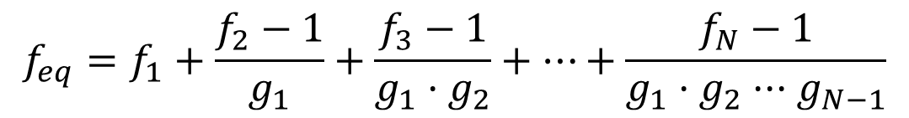
Parámetros de calidad
Factor de ruido
V_{in}
V_{out}
F_{eq}
(C/N)_{in}
(C/N)_{out}
$$f_{eq}=f_{1}+\frac{f_{2}−1}{g_{1}}+\frac{f_{3}−1}{g_{1}·g_{2}}+…+\frac{f_{N}−1}{g_{1}·g_{2}···g_{N−1}}$$
(g_{i} en unidades lineales)
Formula de Friis
ganancia del preamplificador (g₁) disminuye el ruido del sistema
componentes pasivos: g<1
pérdidas de componentes pasivos aumentan el ruido (α₁=1/g)
Figura de ruido: F(dB)= 10·log(f)

Slide 25
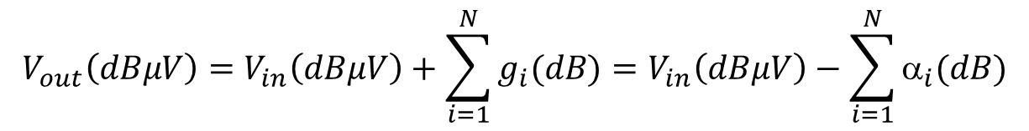
Parámetros de calidad
Tensión en la toma
V_{in}
V_{out}
F_{eq}
(C/N)_{in}
(C/N)_{out}
$$V_{out}\left(dBμV\right)=V_{in}\left(dBμV\right)+\sum_{i=1}^{N}{g_{i}(dB)}=V_{in}\left(dBμV\right)−\sum_{i=1}^{N}{α_{i}(dB)}$$
ganancia del preamplificador (g₁) compensa las pérdidas
un amplificador intermedio puede mejorar la señal, pero también empeorar el ruido

Slide 26


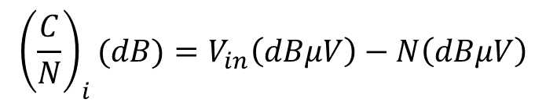
Parámetros de calidad
Relación C/N
V_{in}
V_{out}
F_{eq}
(C/N)_{in}
(C/N)_{out}
$${\left(\frac{C}{N}\right)}_{i}(dB)=V_{in}\left(dBμV\right)−N\left(dBμV\right)$$
${\left(\frac{C}{N}\right)}_{out}(dB)={(C/N)}_{i}$(dB)-$F_{eq}(dB)$
$$N=K·T_{0}·B·R$$
k= constante de Boltzmann=1.38·10⁻²³ J/K
T₀=Temperatura característica (normalmente 293 K)
B=Ancho de banda= 5 MHz (en TV)
R=Impedancia característica= 75 Ω
N= 2 dBμV (con esos parámetros)

Slide 27
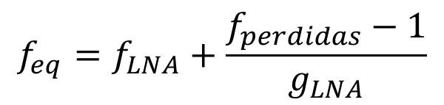
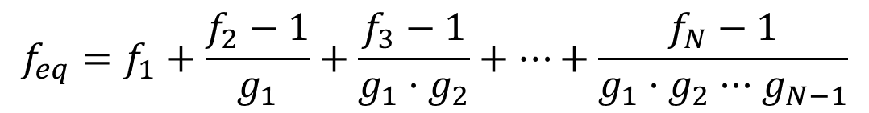
Parámetros de calidad
Relación C/N
V_{in}
V_{out}
F_{eq}
(C/N)_{in}
(C/N)_{out}
Para el caso de un solo Amplificador de Bajo Ruido (LNA), la Formula de Friis:
$$f_{eq}=f_{1}+\frac{f_{2}−1}{g_{1}}+\frac{f_{3}−1}{g_{1}·g_{2}}+…+\frac{f_{N}−1}{g_{1}·g_{2}···g_{N−1}}$$
Es dominada por la ganancia del Amplificador $g_{LNA}$
$$f_{eq}=f_{LNA}+\frac{f_{perdidas}−1}{g_{LNA}}$$

Slide 28
Índice
Infraestructuras Comunes de Telecomunicación
5.1. Introducción a las ICTs
5.2. Magnitudes y unidades
5.3. Servicios ofrecidos
5.4. Diseño de ICTs
5.5. Parámetros de calidad
5.6. Componentes
5.7. Ejemplo
5.8. Presentación de la memoria
5.9. Información

Slide 29
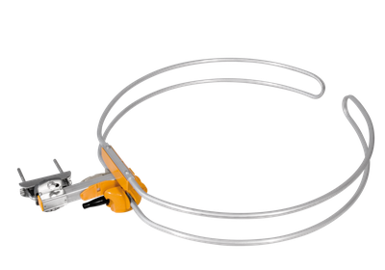
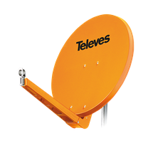
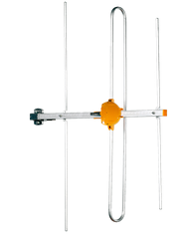
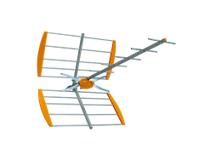
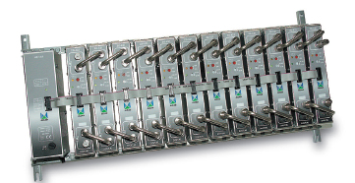
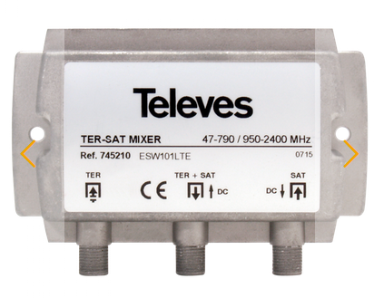
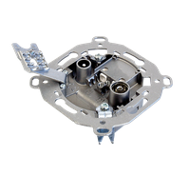
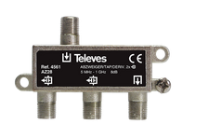
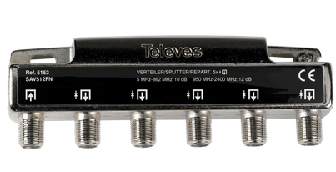
Componentes
Antenas FM, DAB, UHF
Antena satétile
Mezclador
Preamplificador
Derivador
Toma
Piso 3
Distribuidor
Piso 2
Piso 1
Piso 0
vivienda 1
vivienda 2

Slide 30
Componentes
Antena
FM
DAB
UHF
Satélite
88-108 MHz
190-232 MHz
470-694 MHz
10.7-12.7 GHz
Nivel aceptable de señal la cabecera
Evitar interferencias con otros repetidores
Cubrir las frecuencias deseadas

Slide 31
Componentes
Preamplificador
Amplifica la señal introduciendo poco ruido
Al principio de la cadena receptora para disminuir el ruido
Preferentemente utilizar amplificadores monocanal o filtrado tipo monocanal en lugar de amplificador de banda ancha.

Slide 32
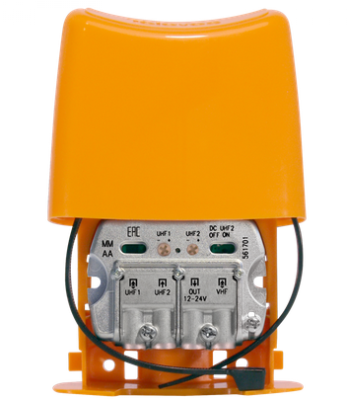
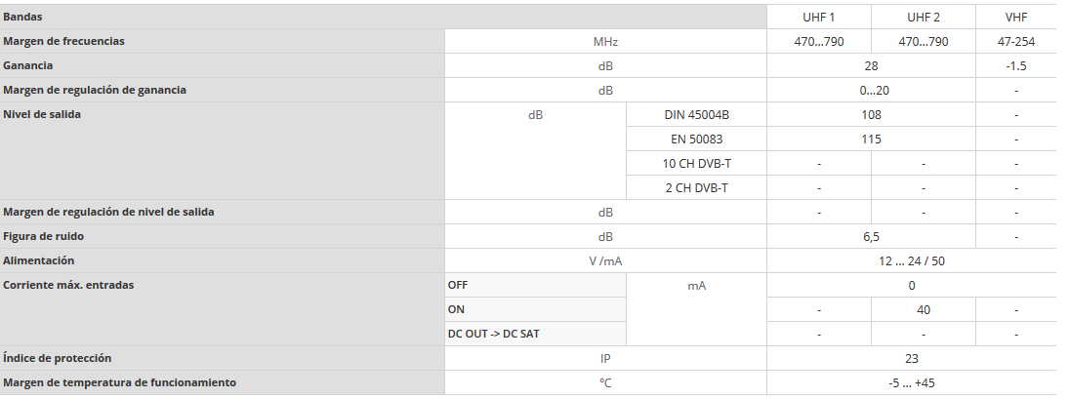
Componentes
Preamplificador
Amplificador Amplificador de mástil NanoKom (Televés)
https://www.televes.com/es/561701-amplificador-de-mastil-nanokom-lte790-1er-dividendo-digital.html

Slide 33
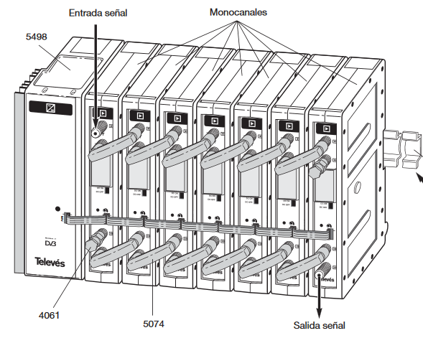
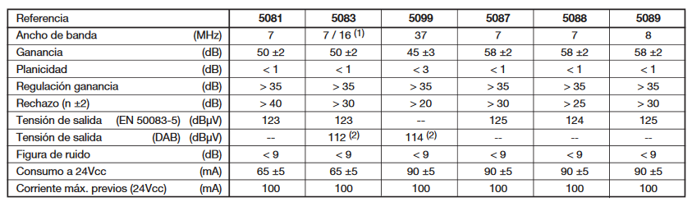
Componentes
Preamplificador
Amplificador monocanal T-03 (Televés)
Diseño modular
http://descargas.cetronic.es/5084.pdf

Slide 34
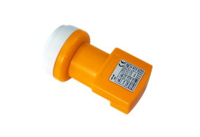
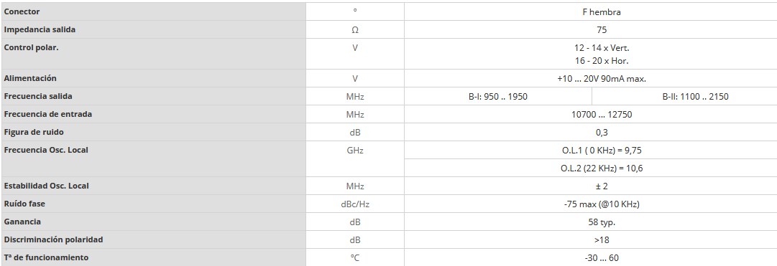
Componentes
LNB
Low noise block (conversor de reducción de ruido)
Convierte la señal de satélite (10.7-12.7 GHz) a la banda de frecuencia intermedia (950-2150 MHz)

Slide 35
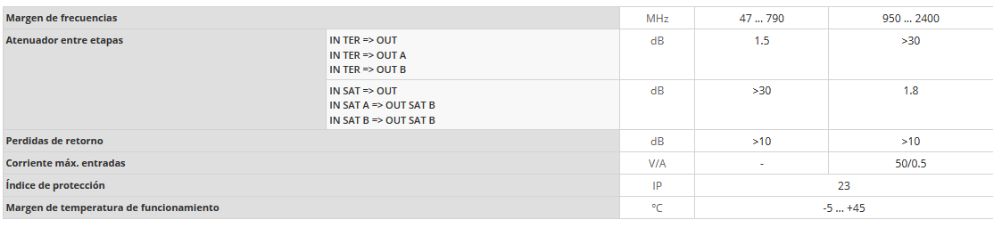
Componentes
Mezclador
Mezcla la señal de UHF con la de satélite en un único canal

Slide 36
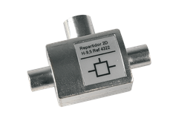
Componentes
Distribuidor (repartidor)
1 entrada
N salidas
L_{d}=pérdidas de distribución (paso)
F_{d}= figura de ruido del distribuidor=L_{d}

Slide 37
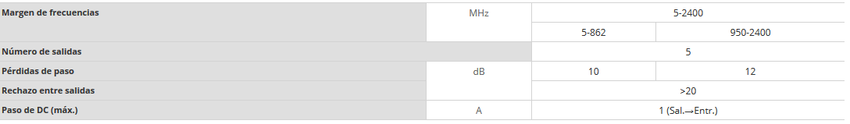
Componentes
Distribuidor (repartidor)
Repartidor F 5D (Televés)
https://www.televes.com/es/catalog/product/view/id/399/s/5153-Repartidor%20F%205D/category/371/

Slide 38
Componentes
Derivador
L_{p}=pérdidas de paso
L_{der}=pérdidas de derivación
desacoplo derivaciones-salida
F_{der}= figura de ruido del derivador=L_{p,} L_{der} (según la dirección)

Slide 39
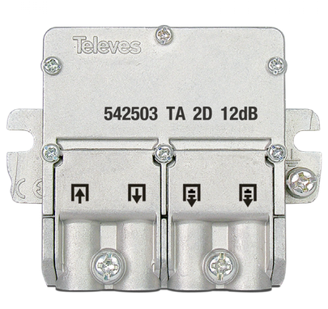
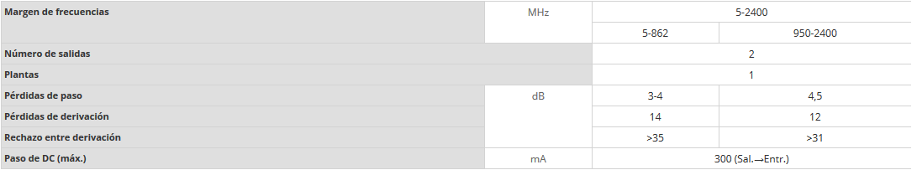
Componentes
Derivador
Mini-derivador EasyF 2D (Televés)
https://www.televes.com/es/542503-mini-derivador-easyf-2d.html

Slide 40
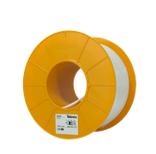
Componentes
Línea de transmisión
L= longitud
α_{L}= pérdidas de propagación (dB/m)
α =perdidas totales= α_{L}·L
factor de ruido=10^{α/10}
Impedancia= 75 Ω

Slide 41
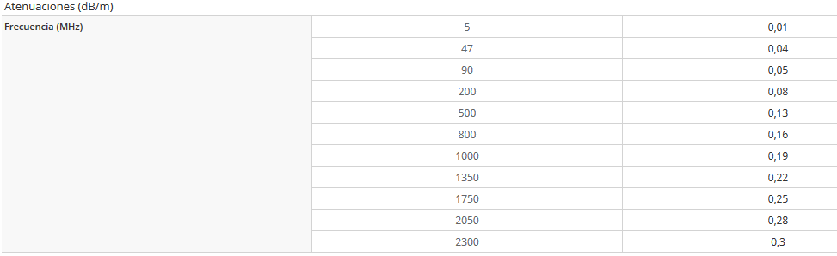
Componentes
Línea de transmisión
Cable coaxial T100plus, 16VRtC (Televés)
https://www.televes.com/es/2141-cable-coaxial-t100plus-16vrtc.html

Slide 42
Componentes
Tomas de usuario
Conexión del usuario final
L_{T}=pérdidas de inserción
F_{toma}=Figura de ruido de la toma=L_{T}

Slide 43
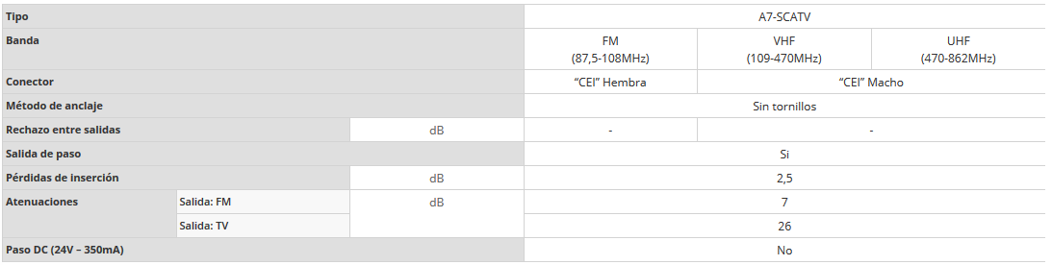
Componentes
Tomas de usuario
Toma de paso 5233 (Televés)
https://www.televes.com/es/5233-toma-de-paso.html

Slide 44
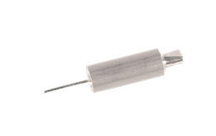
Componentes
Cargas
Terminación de 75 Ω a poner en cada toma no conectada
Evita reflexiones y ruido adicional

Slide 45
Índice
Infraestructuras Comunes de Telecomunicación
5.1. Introducción a las ICTs
5.2. Magnitudes y unidades
5.3. Servicios ofrecidos
5.4. Diseño de ICTs
5.5. Parámetros de calidad
5.6. Componentes
5.7. Ejemplo
5.8. Presentación de la memoria
5.9. Información

Slide 46
Ejemplo
Problema propuesto
4 plantas
2 viviendas por planta
2 tomas por vivienda
Antenas FM, DAB, UHF, Satélite
Nivel de antena: 70 dBμV a todas las frecuencias
Sistema de amplificación monocanal a la salida de la antena
Distribución vertical
Señal en cada toma comprendida entre 47 y 70 dBμV
Relación portadora-ruido mínima de 25 dB.
10 m
3 m
5 m
3 m
10 m
3 m

Slide 47
Ejemplo
Cálculos
G
α_{L}·10
V_{in}
α_{L}·3
V₀₄=V_{in}+G-α_{L}·10-α_{L}·3
V₀₄
α_{L}·10
L_{T42}
V₄₂=V₀₄-L_{dr4}-α_{L}·5-L_{d4}-α_{L}·10-L_{T42}
L_{dr4}
α_{L}·5
L_{d4}
α_{L}·3
V₄₂
L_{p4}
V₄₁
V₄₁=V₀₄-L_{dr4}-α_{L}·5-L_{d4}-α_{L}·3-L_{T41}
L_{T41}
V₀₃=V₀₄-L_{p4}-α_{L}·3
V₀₃
α_{L}·3
L_{T32}
L_{dr3}
α_{L}·10
V₃₂
V₃₂=V₀₃-L_{dr3}-α_{L}·5-L_{d3}-α_{L}·10-L_{T32}
α_{L}·5
L_{d3}
α_{L}·3
L_{p3}
V₃₁
V₃₁=V₀₃-L_{dr3}-α_{L}·5-L_{d3}-α_{L}·3-L_{T31}
L_{T31}
V₀₂=V₀₃-L_{p3}-α_{L}·3
V₀₂
α_{L}·3
α_{L}·10
L_{T22}
L_{dr2}
V₂₂
V₂₂=V₀₂-L_{dr2}-α_{L}·5-L_{d2}-α_{L}·10-L_{T22}
L_{p2}
α_{L}·5
L_{d2}
α_{L}·3
V₂₁
V₂₁=V₀₂-L_{dr2}-α_{L}·5-L_{d2}-α_{L}·3-L_{T21}
L_{T21}
V₀₁=V₀₂-L_{p2}-α_{L}·3
V₀₁
α_{L}·3
L_{T12}
V₁₂=V₀₁-L_{dr1}-α_{L}·5-L_{d1}-α_{L}·10-L_{T12}
α_{L}·5
α_{L}·10
V₁₂
L_{p1}
L_{dr1}
L_{d1}
L_{T11}
V₁₁=V₀₁-L_{dr1}-α_{L}·5-L_{d1}-α_{L}·3-L_{T11}
V₁₁
α_{L}·3

Slide 48
Ejemplo
Componentes
Preamplificador | ganancia (dB) | F(dB) |  |  | Número
Televés-5081 | 30 | 9 |  |  | 1
 | 5 MHz | 5 MHz | 2500 MHz | 2500 MHz
Derivadores | LPaso (dB) | Lder(dB) | LPaso (dB) | Lder(dB)
Alcad-9060031 | 2.5 | 11 | 4.5 | 12 | 0
Alcad-9060032 | 1.8 | 17 | 3.5 | 18.5 | 0
Alcad-9060043 | 1.6 | 23 | 3.3 | 24 | 2
Alcad-9060044 | 1.6 | 26 | 3.3 | 26 | 2
Distribuidores | L (dB) | L(dB)
Alcad-9060041 | 4 | 4 |  |  | 8
Cable | dB/m | dB/m
TelevésT100plus | 0.01 | 0.3 |  |  | 206 m
Toma | L_{T}(dB) | L_{T}(dB)
Alcad-9070043 | 0.9 | 0.9 |  |  | 16

Slide 49
Ejemplo
Resultados
 | dBμV |  | C/N
 | 5 MHz | 2500 MHz | 5 MHz | 2500 MHz
V42 | 68.82 | 60.7 | 57.9 | 55.6
V41 | 68.89 | 62.8 | 57.9 | 56.5
V32 | 67.19 | 56.5 | 57.6 | 53.1
V31 | 67.26 | 58.6 | 57.6 | 54.4
V22 | 68.56 | 54.3 | 57.8 | 51.3
V21 | 68.63 | 56.4 | 57.8 | 53
V12 | 66.93 | 50.1 | 57.6 | 47.7
V11 | 67 | 52.2 | 57.6 | 49.6
Criterio de diseño: mismo nivel de toma en cada vivienda

Slide 50
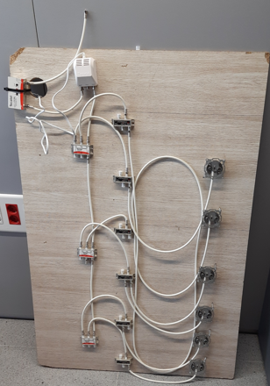




Información
Práctica 4 de laboratorio:

Slide 51
Índice
Infraestructuras Comunes de Telecomunicación
5.1. Introducción a las ICTs
5.2. Magnitudes y unidades
5.3. Servicios ofrecidos
5.4. Diseño de ICTs
5.5. Parámetros de calidad
5.6. Componentes
5.7. Ejemplo
5.8. Presentación de la memoria
5.9. Información

Slide 52
Presentación
Índice
Memoria
  Datos generales: promotor, edificio, ley y objetivo del proyecto
  Descripción de los elementos a diseñar de acuerdo a la ley: nº tomas por vivienda, parámetros de calidad, componentes a usar...
Planos
  planos de toda la infraestructura
  canalización en el edificio y en cada planta
Pliego de Condiciones
  condiciones particulares de la vivienda: características de los elementos, distribución de servicios, infraestructuras
  condiciones generales: normativa
Presupuesto

Slide 53
Índice
Infraestructuras Comunes de Telecomunicación
5.1. Introducción a las ICTs
5.2. Magnitudes y unidades
5.3. Servicios ofrecidos
5.4. Diseño de ICTs
5.5. Parámetros de calidad
5.6. Componentes
5.7. Ejemplo
5.8. Presentación de la memoria
5.9. Información

Slide 54
Información
http://www.alcad.net/uploads/publicaciones/catalogos/pdf/LIBRO%20ICT%202.pdf
http://www.instelsa.es/servicios/telecomunicaciones/i-c-t/que-es-la-ict.html
https://ikastaroak.ulhi.net/edu/es/IEA/ICTV/ICTV01/es_IEA_ICTV01_Contenidos/website_index.html
Empresas con productos: Televés, Alcad, Tecatel,Fagor

